Slide 1


座位查询预约系统
答辩PPT
小组：21

Slide 2
1. 基本概述
目录
contents
2.成果展示
3.不足之处
4.心得体会

Slide 3

PART ONE
基本概述

Slide 4
项目背景
发现学校中存在学生计划前往考研自习室自习却发现已经没有位置，而浪费大量宝贵的学习时间

Slide 5
技术点
后端
（JavaWeb）
人脸识别
提供接口
硬件
（Air724+ESP32-cam）
串口通信
红外感应模块
摄像头模块
前端
（微信小程序）
前端展示

Slide 6
PART TWO
项目展示

Slide 7

项目展示
小程序码

Slide 8
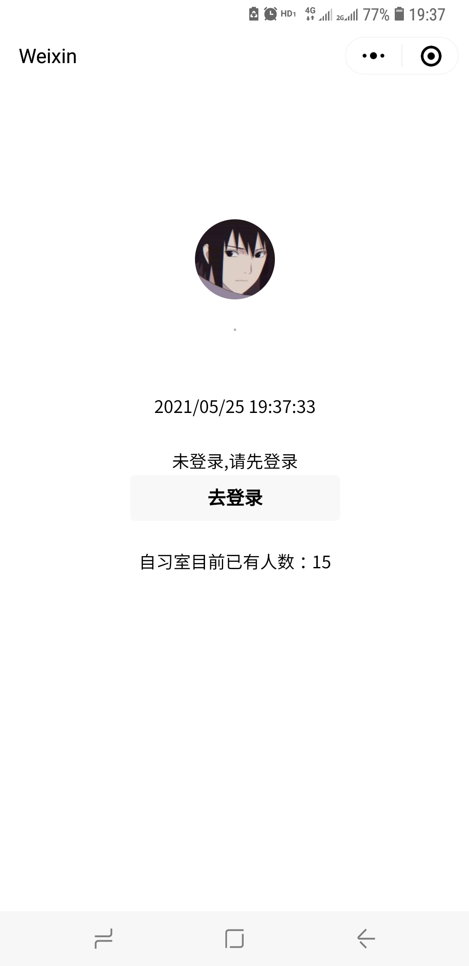
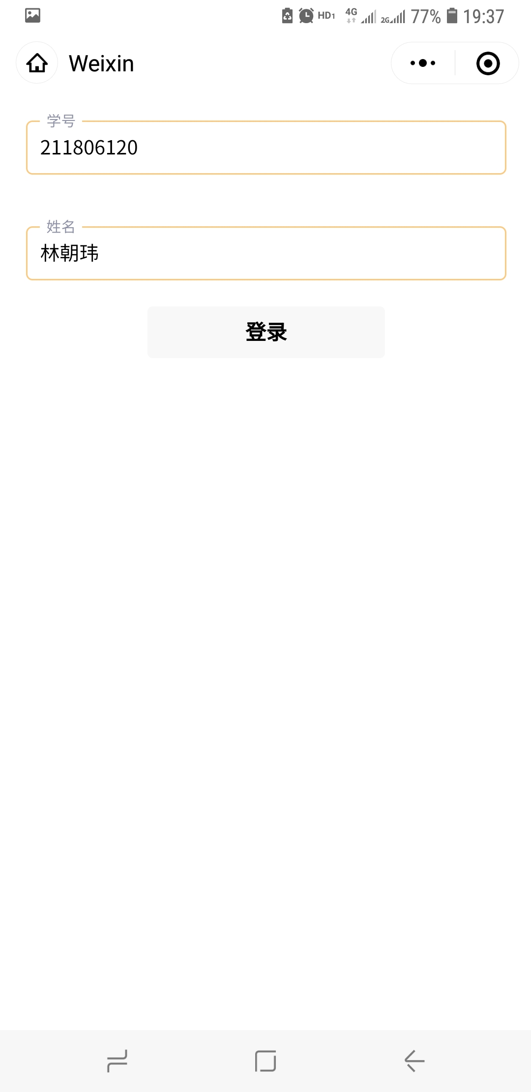
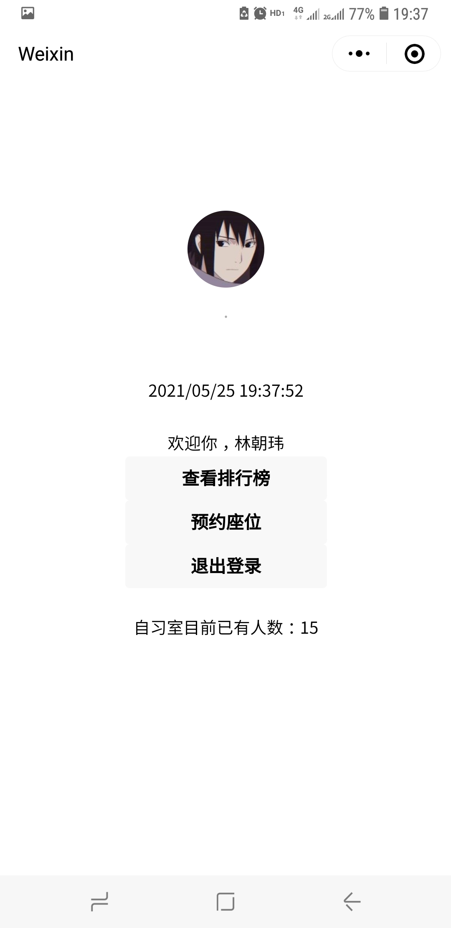
项目展示

Slide 9
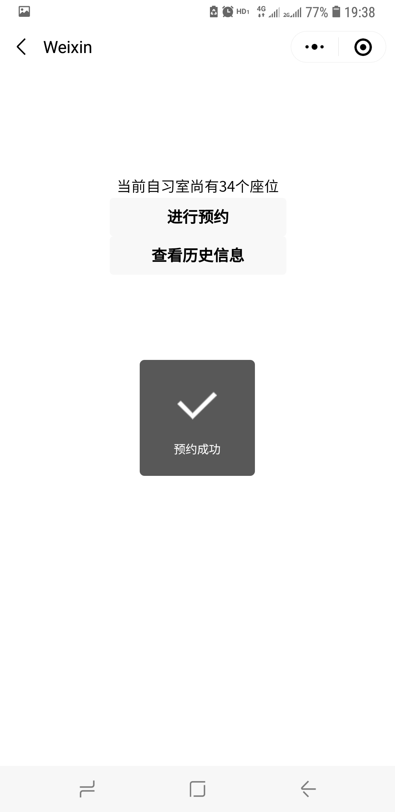
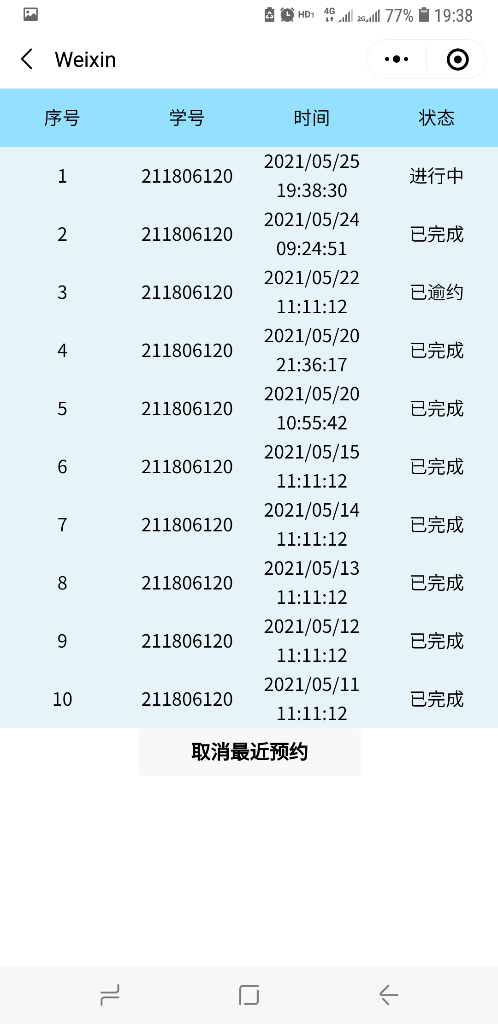
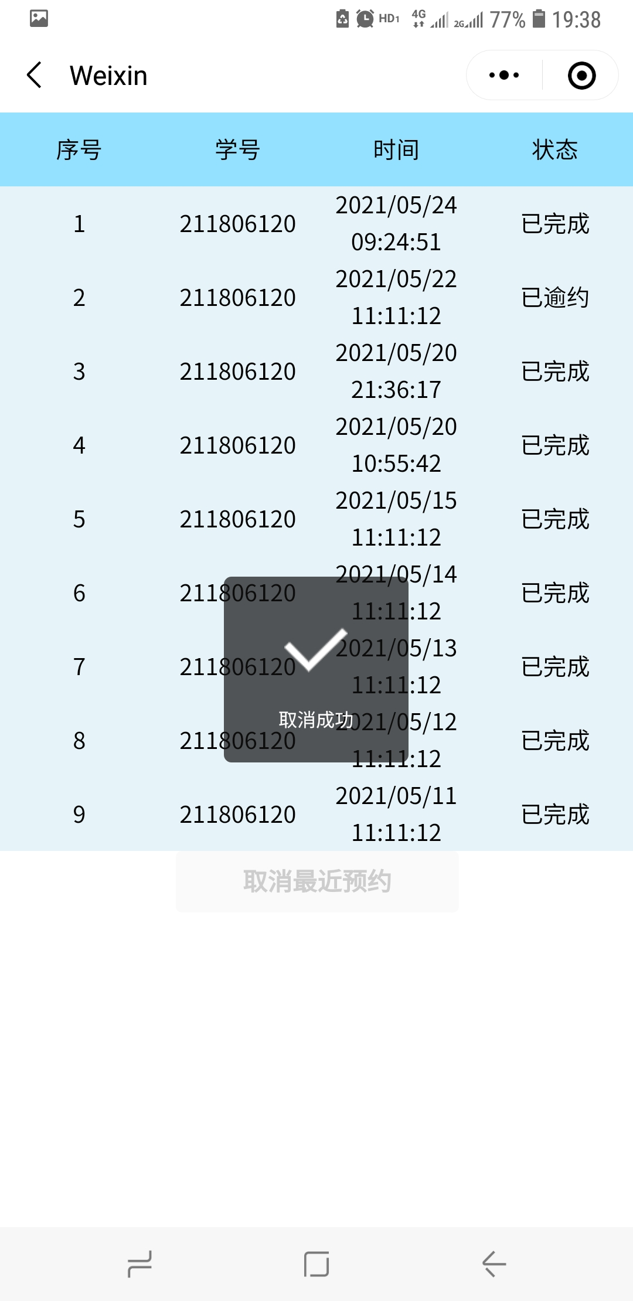
项目展示

Slide 10
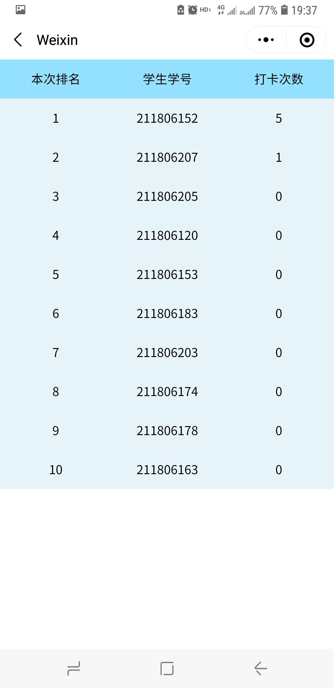
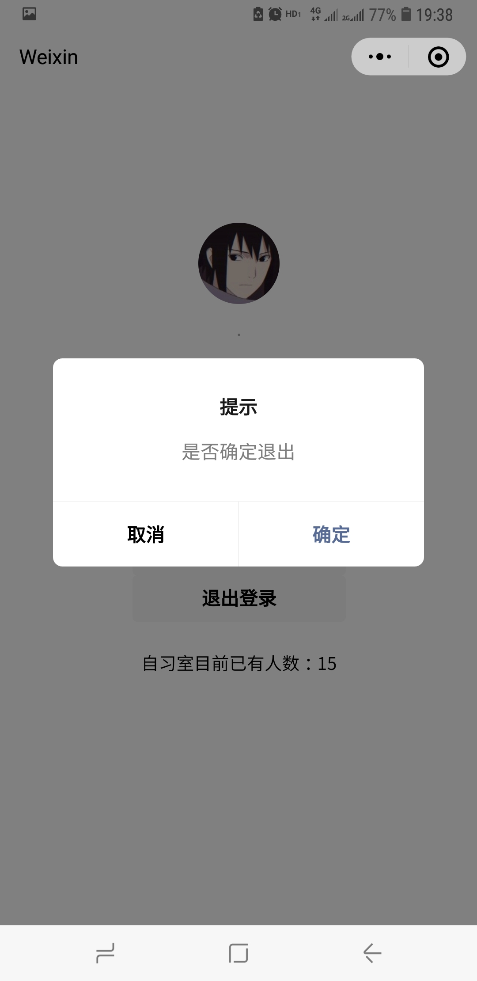
项目展示

Slide 11
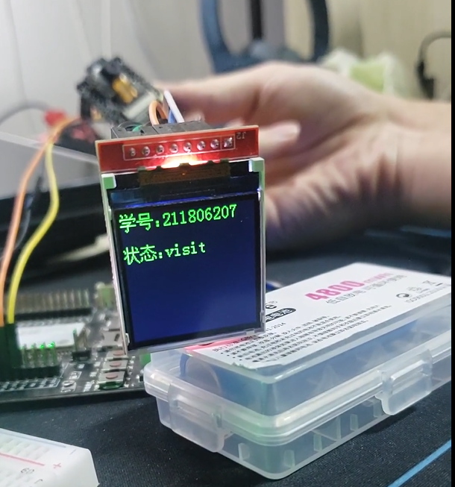
项目展示
状态：visit
表示成功识别到学生进入图书馆

Slide 12
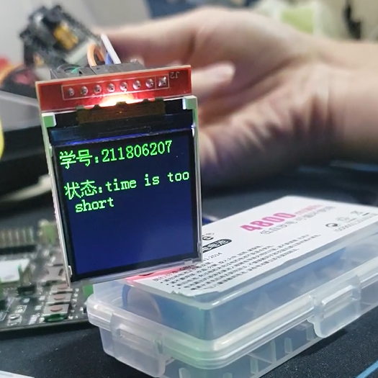
项目展示
状态：time is too short
表示成功识别到学生出图书馆（时间太短）

Slide 13
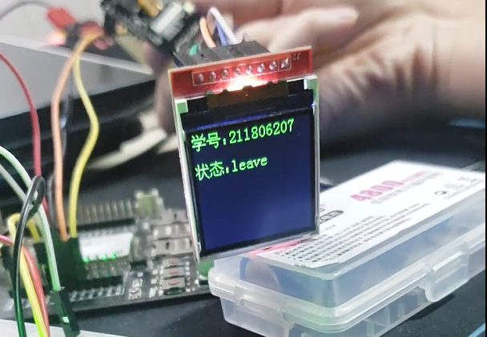
项目展示
状态：leave
表示成功识别到学生出图书馆（时间正常）

Slide 14
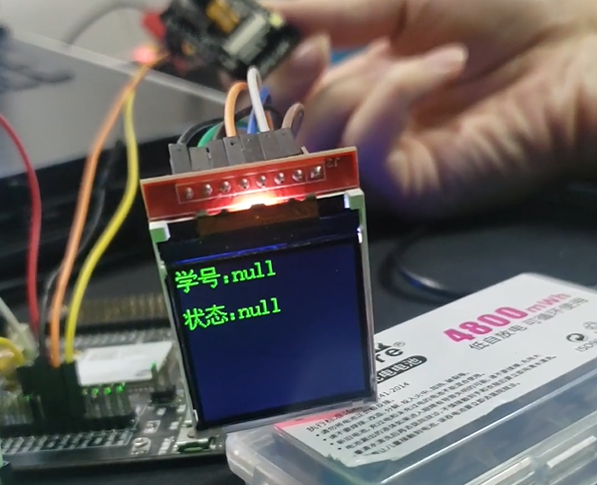
项目展示
状态：null
表示未识别到人脸

Slide 15
PART THREE
不足之处

Slide 16
不足之处
暂无指定房间指定座位的预约功能

Slide 17
PART
FOUR
心得体会

Slide 18
心得体会
林朝玮：总的来说感觉不错，跟着大家一起协作战斗，也学到了不少东西，增强了解决问题的能力，也体会到了 learning by doing。
陈棋：learning by doing，将这学期移动应用开发和前端开发技术所学到的运用到这次的小程序开发中，同时也强化了对vue的使用。队里个个是人才，说话又好听，我超喜欢这里的。
陈烨：真好，整天不是在写Bug的路上，就是在改Bug的路上，感谢组内成员对我的包容和理解，以至于我现在还没被打死。刚开始做的时候，大家总是唉声叹气，毕竟很多东西都不会，但随着项目的进行，大家越来越有信心，边学边做，体会到了learning by doing的“快乐”。

Slide 19
心得体会
王康靖：通过这次小组活动，深入体验了微信小程序的开发过程，学习到了很多新知识，学会了如何使用微信开发者工具。
曾国桢：在本学期的软件工程小组里，我学会了很多，尤其是在团队精神方面，有了很大的提升，我进一步提高了自己与其他合作小伙伴的沟通能力，同时也意识到了一个团队一定要团结一致才能完成想要的目标。
蔡云龙：在结队完成图书馆座位预约系统的过程中，让我感触颇深，也让我体会到团队合作的乐趣，将自己的想法付诸于实践。首先，是各种资料的收集与拼接，在综合原因的基础上，添加了许多自己的创新元素，制作过程中并非地么简单，也能体验生活中的发现。其次，通过这次活动充分的开发我们的思维能力和实践能力，还使我常联想到在不同学科中学到的知识和方法，无形中提升了自己的知识迁移和灵活运用能力。随着研究的深入，我越来越发现自己原来不懂的东西很多很多，根本不应该满足于知道的那一点点，即应确立不断学习的信念。我相信，这次结队作业活动会给我们一生留下永恒而珍贵的记忆！

Slide 20
TANKYOU
恳请大家批评指正
小组：21

